Slide 1
播放音樂

Slide 2
專案說明
本專案是使用蜂鳴器，以程式控制，播放一段音樂。

Slide 3
連接方式

Slide 4
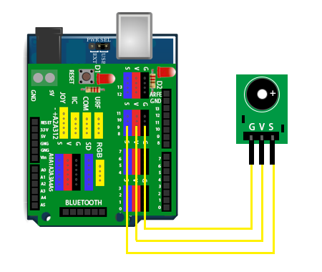
連接方式
使用數位腳位9。
S接S
V接V
G接G

Slide 5
播放音樂的程式

Slide 6
程式碼
需要說明腳位號碼（模擬類比輸出）、頻率與持續的時間。
持續時間以毫秒為單位，1秒等於1000毫秒。

Slide 7
程式碼
程式碼所支援的聲音，包含三個完整的8度。

Slide 8
程式碼
音階-頻率對照表(單位：Hz)
低音 | C1 | D1 | E1 | F1 | G1 | A1 | B1
 | Do | Re | Mi | Fa | So | La | Si
 | 262 | 294 | 330 | 349 | 392 | 440 | 294
中音 | C2 | D2 | E2 | F2 | G2 | A2 | B2
 | Do | Re | Mi | Fa | So | La | Si
 | 523 | 587 | 659 | 698 | 784 | 880 | 988
高音 | C3 | D3 | E3 | F3 | G3 | A3 | B3
 | Do | Re | Mi | Fa | So | La | Si
 | 1046 | 1175 | 1318 | 1397 | 1568 | 1760 | 1976
參考資料：http://210.70.70.242/eegc/epaper/10008/10008P-2.html

Slide 9
程式

Slide 10
程式碼：播放一聲Do
設定數位腳位9為OUTPUT（輸出）。
播放音調頻率為C1, 262，播放500毫秒（0.5秒）。

Slide 11
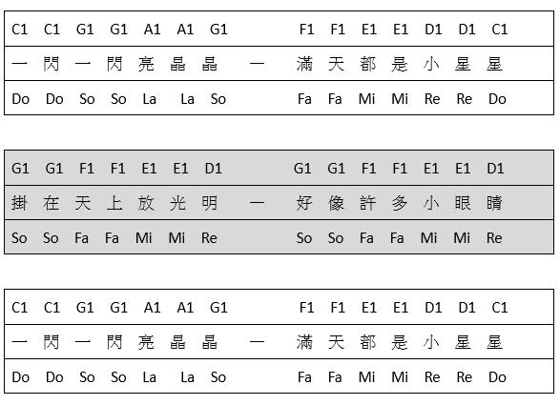
程式碼：小星星的第一段
小星星的簡譜

Slide 12
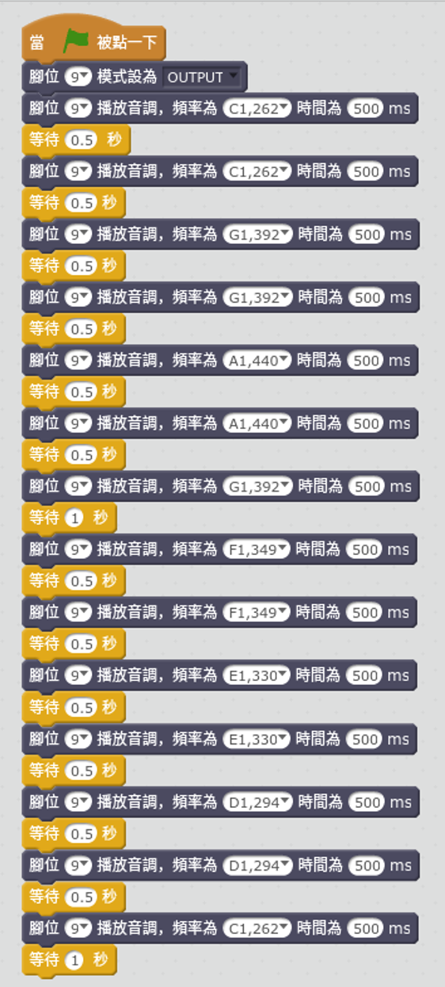
程式碼：小星星的第一段
設定數位腳位9為OUTPUT（輸出）。
依照簡譜設定頻率。
每個音之間等待0.5秒。

Slide 13
小挑戰
請完成小星星整曲的程式。
提示：可以進行模組化，將小星星分成三個程式積木。

